Slide 1
Europejski Rejestr Pojazdów (EVR)
Praktyczne rady dla użytkowników

Slide 2
Wdrożenie EVR
Lipiec 2021 r. – udostępnię przez Agencję Kolejową Unii Europejskiej pierwszej wersji testowej EVR
Lipiec i sierpień 2021 r. – weryfikacja przez pracowników UTK poprawności działania rejestru oraz zgłaszanie wszelkich błędów i spostrzeżeń
Grudzień 2021 r. – zakończenie prac nad wersją produkcyjną EVR przez AK UE
17 stycznia 2022 r. – przekazanie do AK UE pierwszej puli danych z NVR
21-24 stycznia 2022 r. – weryfikacja przez pracowników UTK poprawności przeniesionych danych
27 stycznia 2022 r. – zamrożenie NVR oraz przekazanie do AK UE ostatecznej wersji danych
1 lutego 2022 r. – uruchomienie EVR

Slide 3
Tworzenie konta

Slide 4
Kto może posiadać konto w EVR?
Konto w EVR może zostać utworzone dla każdej organizacji, która ma prawo dostępu do danych, tj.:
NSA oraz ogarów rejestrujących;
Właścicieli pojazdów;
Dysponentów;
Podmiotów odpowiedzialnego za utrzymanie;
Zarządców infrastruktury;
Wnioskodawców (np. producentów, którzy chcą nadać EVN)
itp.

Slide 5
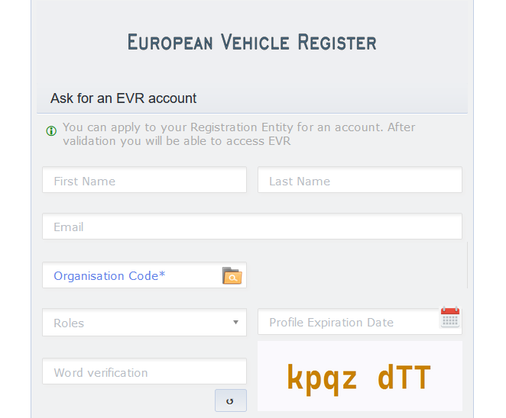
Jak założyć konto?
Aby założyć konto, należy:
Wystąpić o założenie konta za pośrednictwem EVR;
Wysłać mailowo pełnomocnictwo, jeżeli konto będzie założone dla pracownika Spółki
Uwaga! Spółka powinna mieć nadany kod organizacji

Slide 6
Kod organizacji
Kod organizacji to kod składający się z czterech znaków alfanumerycznych. Każda organizacja uzyskująca dostęp do EVR lub innych rejestrów Agencji, w których wymagany jest kod organizacji musi posiadać przydzielony unikalny kod organizacji.
Kody organizacji są przydzielane przez Agencję Kolejową Unii Europejskiej wszystkim zainteresowanym podmiotom, działającym w europejskim systemie kolejowym (wszystkim, którzy korzystają z aplikacji Agencji Kolejowej Unii Europejskiej, np. EVR).
Wszelkie wnioski o nowy alfanumeryczny kod organizacji lub o zmianę danych organizacji należy składać do Agencji w trybie online pod adresem: https://srm-portal.powerappsportals.com/

Slide 7
Rada
Po założeniu konta spółka powinna zweryfikować czy posiada dostęp do wszystkich swoich pojazdów.
W przypadku braku jakichkolwiek z nich, wnioskodawca powinien się skontaktować bezpośrednio z pracownikami DTW.
Powód?
Rejestr EVR nie jest łączy ze sobą różnych sposobów zapisu nazwy spółki (np. związanej z wielkimi i małymi literami). Z tego powodu wszelkie sposoby zapisu nazwy Spółki powinny zostać dopisane do konta.

Slide 8
Tworzenie wniosku

Slide 9
Rodzaje wniosków
New pre-reservation – oznacza rezerwację numerów EVN.
New registration – oznacza rejestrację pojazdu (nadanie numeru EVN).
Update – oznacza zmianę danych innych niż zmiana EVN.
Change of registration status – oznacza wycofanie lub przywrócenie rejestracji.
Change of EVN – zmiana numeru EVN wynikająca z zmiany kodu interoperacyjności lub zmian związanych z danymi technicznymi

Slide 10
Kto składa wniosek?
Rezerwacja / nadanie EVN
Producent / wykonawca modernizacji
Zmiana danych
Obecny dysponent pojazdu (dysponent wpisany do EVR)
Wycofanie pojazdu
Obecny dysponent pojazdu (dysponent wpisany do EVR)
Dysponent
Właściciel

Slide 11
Rezerwacja
Opata?
Rezerwacja EVN jest darmowa.
Załączniki?
Do wniosku należy dołączyć:
Dokumentację potwierdzającą prawo własności;
Dokument potwierdzający dysponenta i jeżeli to konieczne oświadczenie o przyjęciu roli dysponenta;
Oświadczenie podmiotu odpowiedzialnego za utrzymanie (ECM)

Slide 12
Nadanie numeru EVN
Opata?
100 zł za każdy pojazd (każdy numer EVN)
Załączniki?
Do wniosku należy dołączyć:
Dokumentację potwierdzającą prawo własności;
Dokument potwierdzający dysponenta i jeżeli to konieczne oświadczenie o przyjęciu roli dysponenta;
Oświadczenie podmiotu odpowiedzialnego za utrzymanie (ECM);
Potwierdzenie opłaty;
Zezwolenie na wprowadzenie do obrotu

Slide 13
Zmiana danych w EVR
Opata?
50 zł za każdy pojazd
Załączniki?
Do wniosku należy dołączyć:
Dokumentację potwierdzającą daną zmianę, tj.:
Zmiana właściciela – faktura, umowa sprzedaży;
Zmiana ECM – oświadczenie o przyjęciu roli;
Zmiana państw autoryzacji – zezwolenie na wprowadzenie do obrotu
Potwierdzenie opłaty;

Slide 14
Wycofanie pojazdu / zawieszenie rejestracji
Opata?
50 zł za każdy pojazd
Załączniki?
Potwierdzenie opłaty;

Slide 15
Najczęstsze błędy

Slide 16
Braki w dokumentacji
brak dowodu wniesienia opłaty za zmianę danych, nadanie lub wycofanie;
brak dokumentacji potwierdzającej wprowadzenie zmian;
brak dokumentu potwierdzającego prawa do dysponowania pojazdami;
brak dokumentu potwierdzającego ECM;
brak dołączonego dokumentu stwierdzającego udzielenie pełnomocnictwa; brak dowodu wniesienia opłaty skarbowej za pełnomocnictwo.

Slide 17
Błędy w formularzu wniosku
5.3 ERATV Reference pole wypełniane w przypadku nadania EVN – ID wpisu w ERATV dla danego zezwolenia,
5.4 Series –pole to dotyczy serii (oznaczenia literowego charakterystyki technicznej) wagonów, częstym błędem jest wpisywanie tu informacji dotyczącej pojazdów trakcyjnych lub specjalnych, mylenie tego pola z typem konstrukcyjnym.
11.3 European Identification Number (EIN) - pole dotyczy numeru zezwolenia np. PL8120220123,
12.17 Old EIN – numer poprzedniego świadectwa/zezwolenia, często wpisywanie innych danych,
12.27 Typ konstrukcyjny - dane muszą być zgodne z zezwoleniem bądź świadectwem dopuszczenia do eksploatacji,
Wpisywanie rozbieżnych danych w polach manufacturing serial number oraz numer fabryczny pojazdu, które oznaczają to samo (aktualizacja EVR obejmie zmianę w tym polu aby nie było powtórzone)
6.a Rolling Stock Subsystem. References to EC Declarations of verification – pole dotyczy deklaracji weryfikacji podsystemu tabor – pole jest błędnie uzupełniane w przypadku pojazdów, które tej deklaracji nie posiadają albo mylone z deklaracjami zgodności z typem,
6.b On-board CCS subsystem. References to EC Declarations of verification - pole dotyczy deklaracji weryfikacji podsystemu sterowanie – urządzenia pokładowe; pole jest błędnie uzupełniane w przypadku pojazdów, które tej deklaracji nie posiadają,
11 Authorisations for placing on the market – pola dotyczą organu wydającego zezwolenie dla pojazdu,
11.9 Conditions for use of the vehicle and other restrictions - pole należy wypełnić zgodnie z informacjami zawartymi w zezwoleniu i ERATV, ograniczenia kodowane i niekodowane.
Owner, Keeper, Entity in charge of maintenance - kody organizacji: Można sprawdzić na stronie: https://teleref.era.europa.eu/ w przypadku gdy dana spółka (ECM lub właściciel) nie ma kodu organizacji należy wpisać wszystkie dane „ręcznie”, a w miejscu na kod organizacji wpisać 0000 bez zatwierdzania/zapisywania kodu. Dysponent musi mieć nadany kod organizacji.

Slide 18
Błędy w formularzu wniosku
12.17 Old EIN – numer poprzedniego świadectwa/zezwolenia, często wpisywanie innych danych,
12.27 Typ konstrukcyjny - dane muszą być zgodne z zezwoleniem bądź świadectwem dopuszczenia do eksploatacji,
Wpisywanie rozbieżnych danych w polach manufacturing serial number oraz numer fabryczny pojazdu, które oznaczają to samo (aktualizacja EVR obejmie zmianę w tym polu aby nie było powtórzone)

Slide 19
Błędy w formularzu wniosku
6.a Rolling Stock Subsystem. References to EC Declarations of verification – pole dotyczy deklaracji weryfikacji podsystemu tabor – pole jest błędnie uzupełniane w przypadku pojazdów, które tej deklaracji nie posiadają albo mylone z deklaracjami zgodności z typem,
6.b On-board CCS subsystem. References to EC Declarations of verification - pole dotyczy deklaracji weryfikacji podsystemu sterowanie – urządzenia pokładowe; pole jest błędnie uzupełniane w przypadku pojazdów, które tej deklaracji nie posiadają,
11 Authorisations for placing on the market – pola dotyczą organu wydającego zezwolenie dla pojazdu,

Slide 20
Błędy w formularzu wniosku
11.9 Conditions for use of the vehicle and other restrictions - pole należy wypełnić zgodnie z informacjami zawartymi w zezwoleniu i ERATV, ograniczenia kodowane i niekodowane.
Owner, Keeper, Entity in charge of maintenance - kody organizacji: Można sprawdzić na stronie: https://teleref.era.europa.eu/

